Slide 1



Slide 2
Gabriela Souza Dias RA: 03221042
Leandro Vieira RA: 03221036
Luan Augusto Meneguelli RA: 03221064
Michelly Mendes da Silva RA: 03221020
Rafaela Souza Dias RA: 03221050
Thaís de França RA: 03221057

Slide 3



Segmento do Negócio
Mercado B2B, focado na venda de dados para terceiros;
Setor de varejo responsável por 43,4% do PIB no Brasil;
Seguimento responsável pelo processo produtivo de micro, médio e grande porte;
Setor que movimenta muito capital e também oscila com a economia, porém se mantém ativo;
Atualmente em transformação tecnológica para estar mais próximo do consumidor;

Slide 4

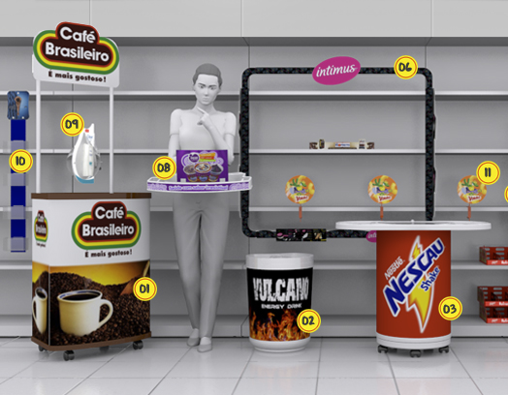
Desafio / Problema
O maior desafio foi identificar a oportunidade dentro do setor;
A baixa credibilidade que o IoT business tem nesse setor por conta da falta de conhecimento;
O alto custo do nosso projeto.
A perda de produtos, seja por validade ou por estar em um local inapropriado, pelos mercados;
Pesquisas apontam que comércios varejista/atacadistas deixam de ganhar aproximadamente 30% a mais do lucro por conta da disposição inadequada dos produtos nos PDV’s

Slide 5
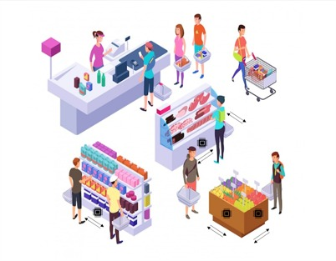
Proposta / Solução
Aumentar o lucro do mercado;
Ajudar na tomada de decisões;
Troca de informações entre os fornecedores;
A Analytics Sense vem com a proposta de coletar dados da movimentação dentro do estabelecimento com o uso da tecnologia IoT;
Essa tecnologia IoT consiste do uso de sensores, para o monitoramento do supermercado;
Circulação

Slide 6









Diagrama de visão de negócio
Monitoramento dos dados emitidos pelo sensor.
Instalação dos sensores em locais estratégicos.
Captação de possíveis clientes através de apresentação da empresa.
Ativação do sistema de gerenciamento.
Coleta das informações pelo sistema.
Suporte 24 horas contra falhas para fidelizar o cliente.
Conversão de dados em informação de gráficos.
Contato com o cliente via Site e WhatsApp.
Venda dos gráficos pelo site institucional através de login e senha.
Conversão dos dados em gráficos.

Slide 7
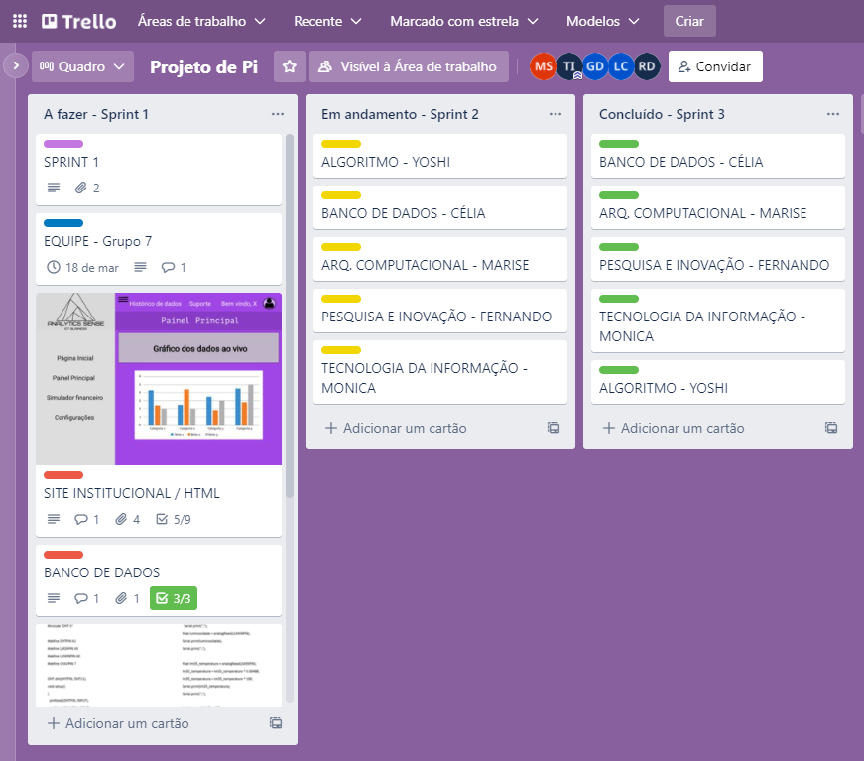
Backlog

Slide 8
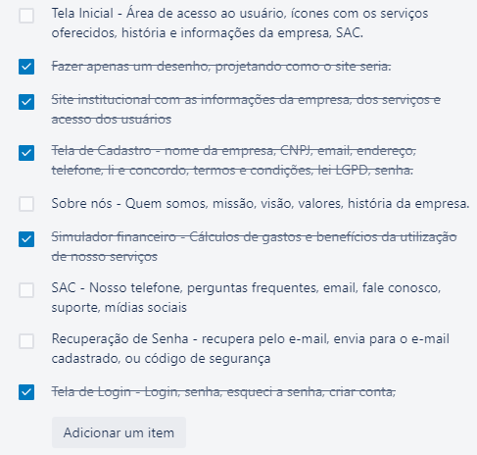
Backlog

Slide 9
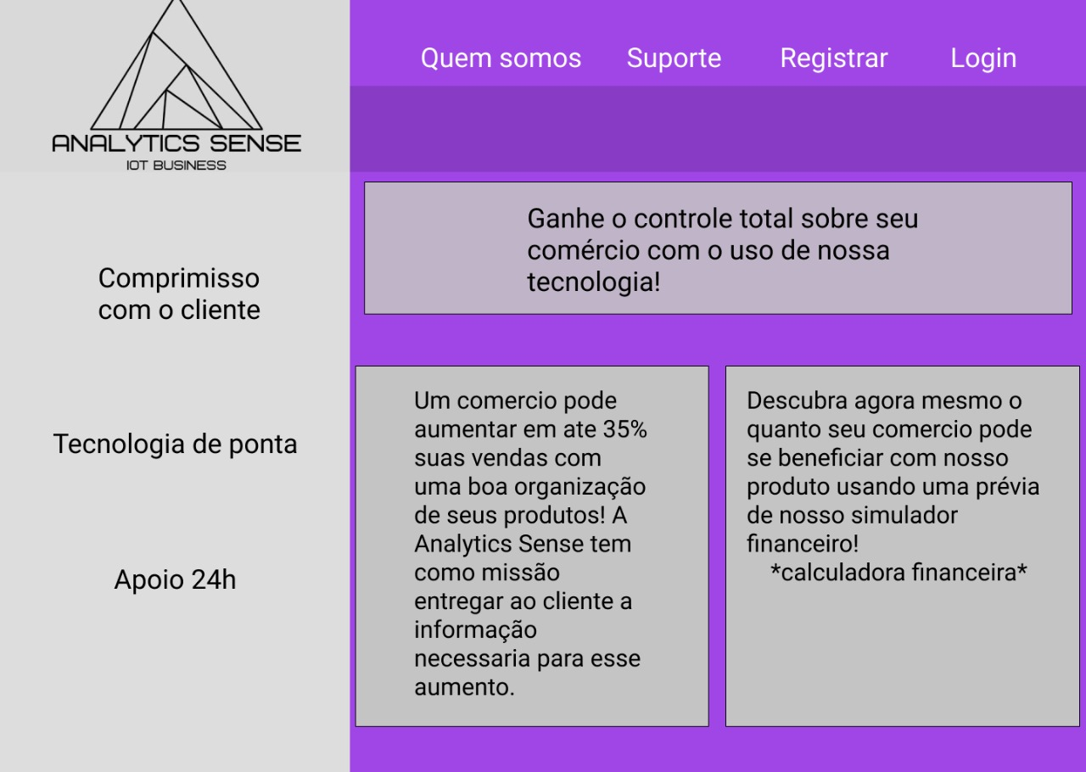
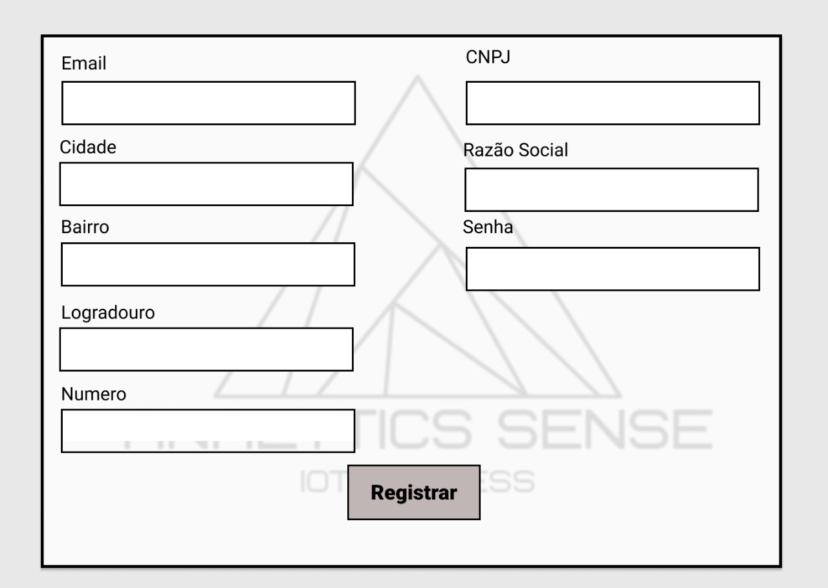
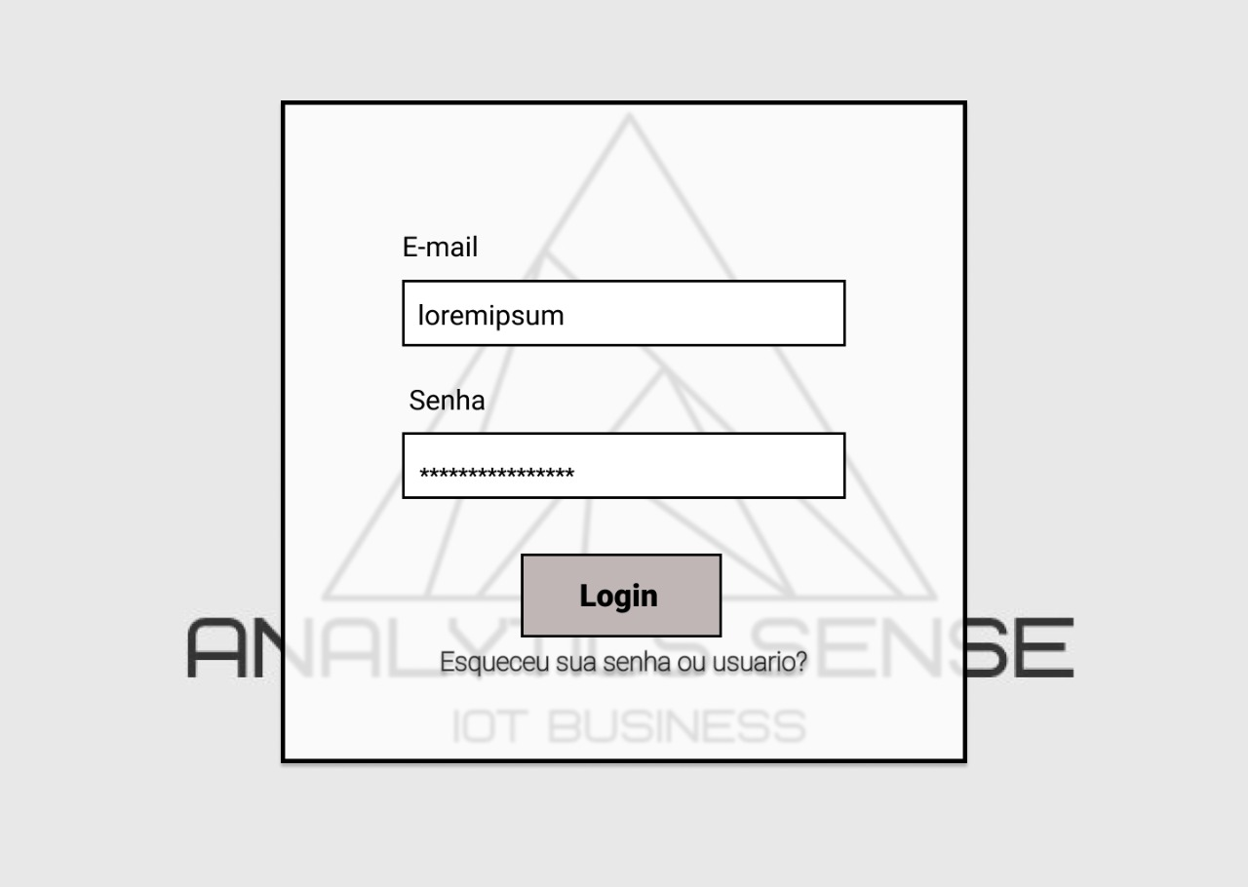
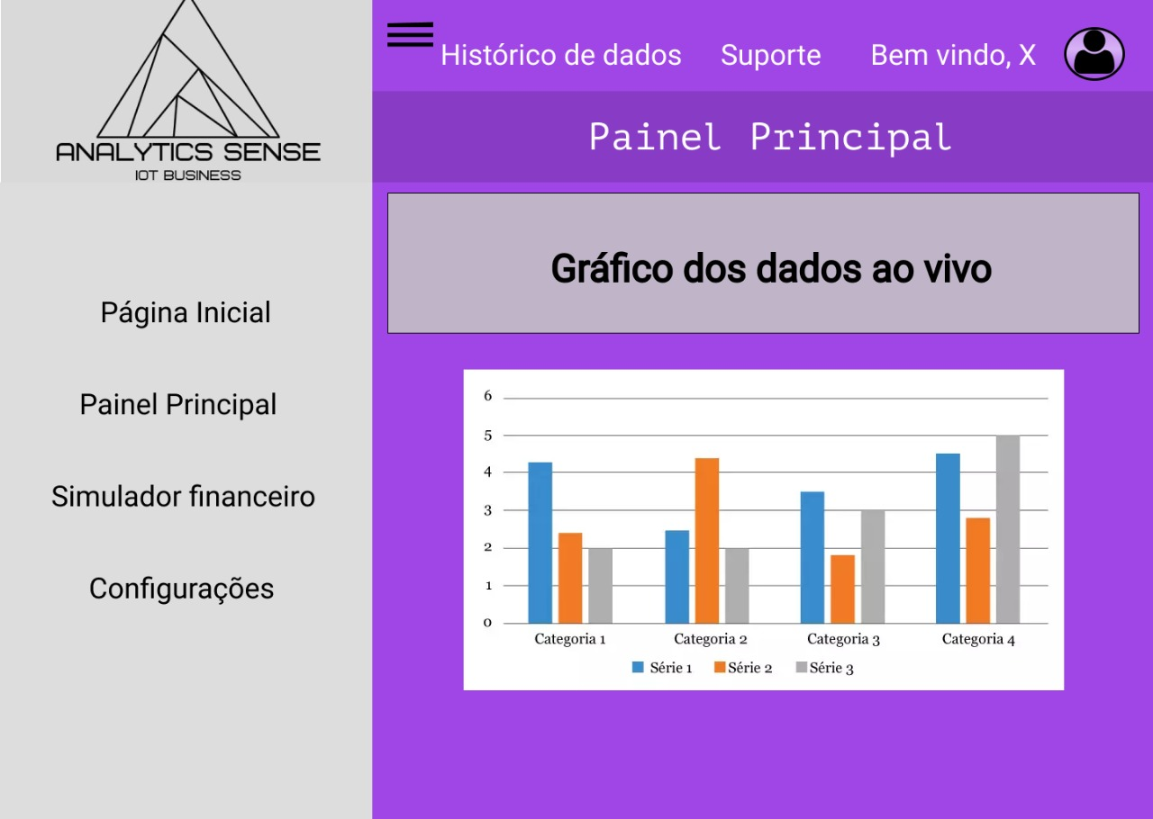
Site Institucional

Slide 10
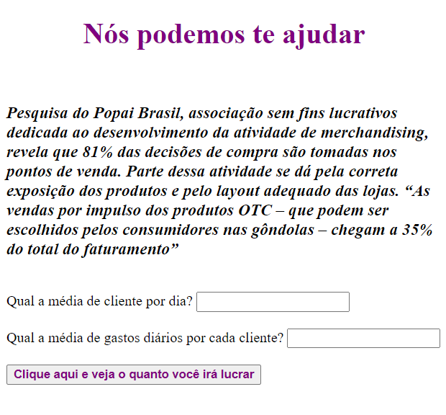
Simulador Financeiro

Slide 11
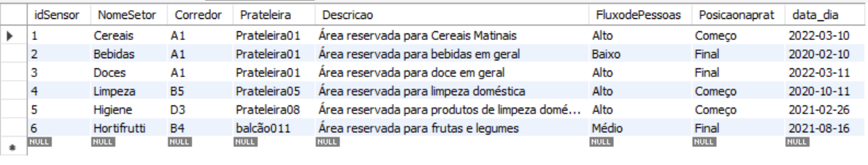
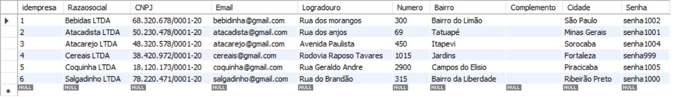
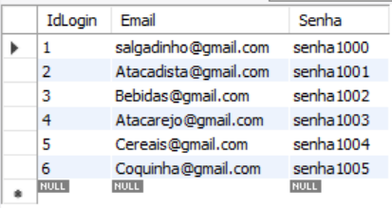
Modelos de dados

Slide 12
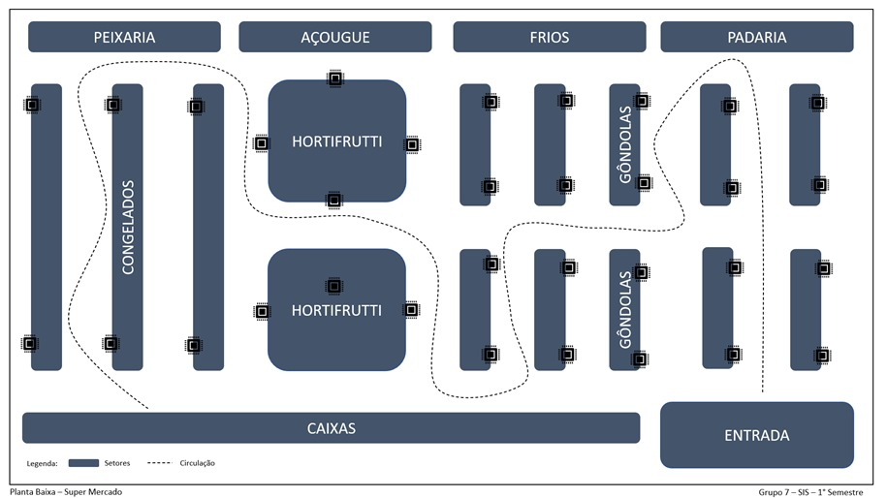
Arduino

Slide 13
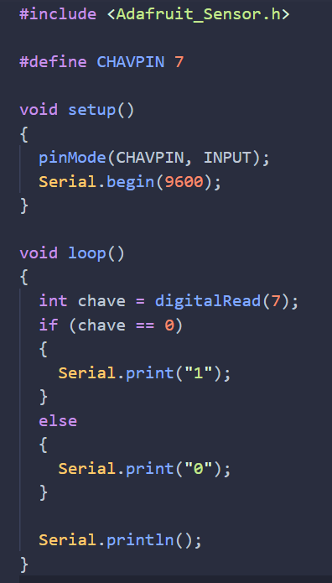
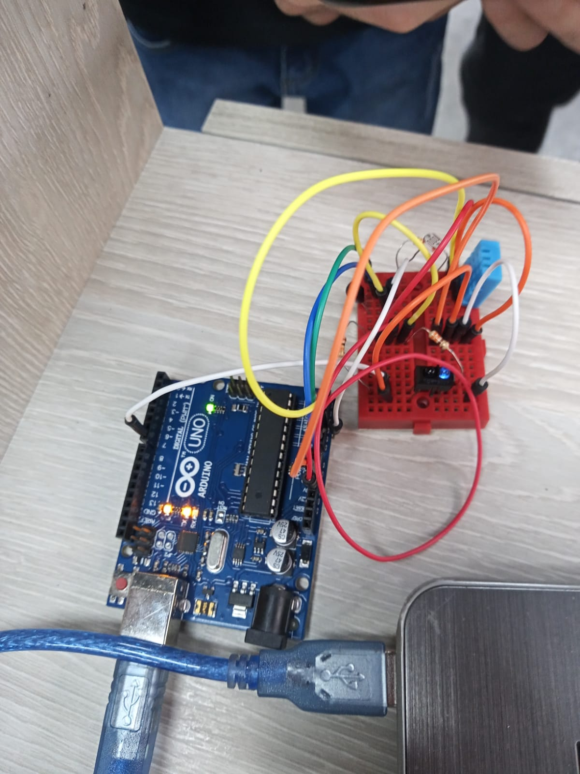
Arduino

Slide 14
Visão dos próximos passos
Versão completa do site;
Um simulador mais robusto e estilizado;
Banco de dados mais completo e automatizado com o site para a exibição dos gráficos;
Feedback dos nossos clientes para aprimorar nosso negócio;
Melhorias no projeto em geral.

Slide 15
Agradecemos sua atenção!

